Slide 1

Управление Роскомнадзора по Республике Татарстан (Татарстан)
«Информационно-просветительская работа Роскомнадзора в области защиты персональных данных несовершеннолетних в сети «Интернет»
Рупасова Татьяна Викторовна
ведущий специалист-эксперт отдела по защите прав субъектов персональных данных и надзора в сфере информационных технологий

Slide 2
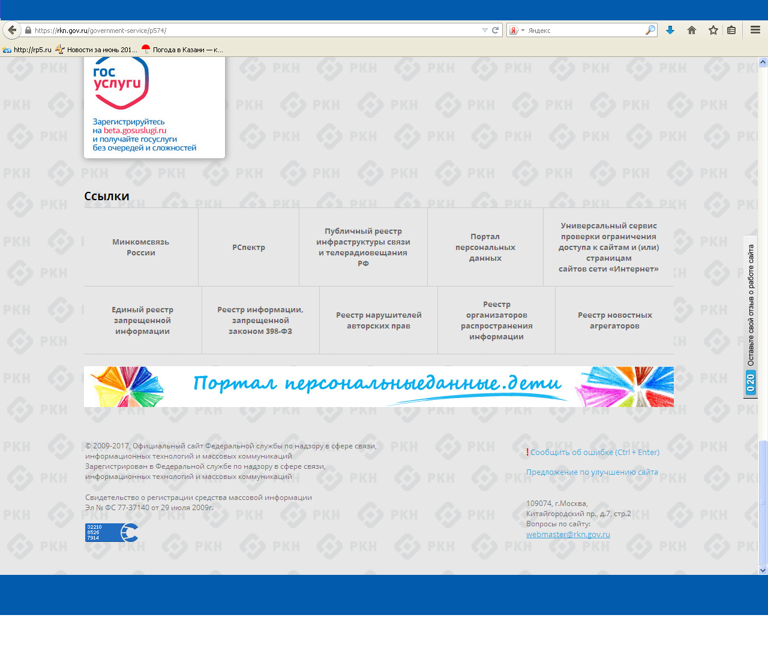
http://персональныеданные.дети/

Slide 3
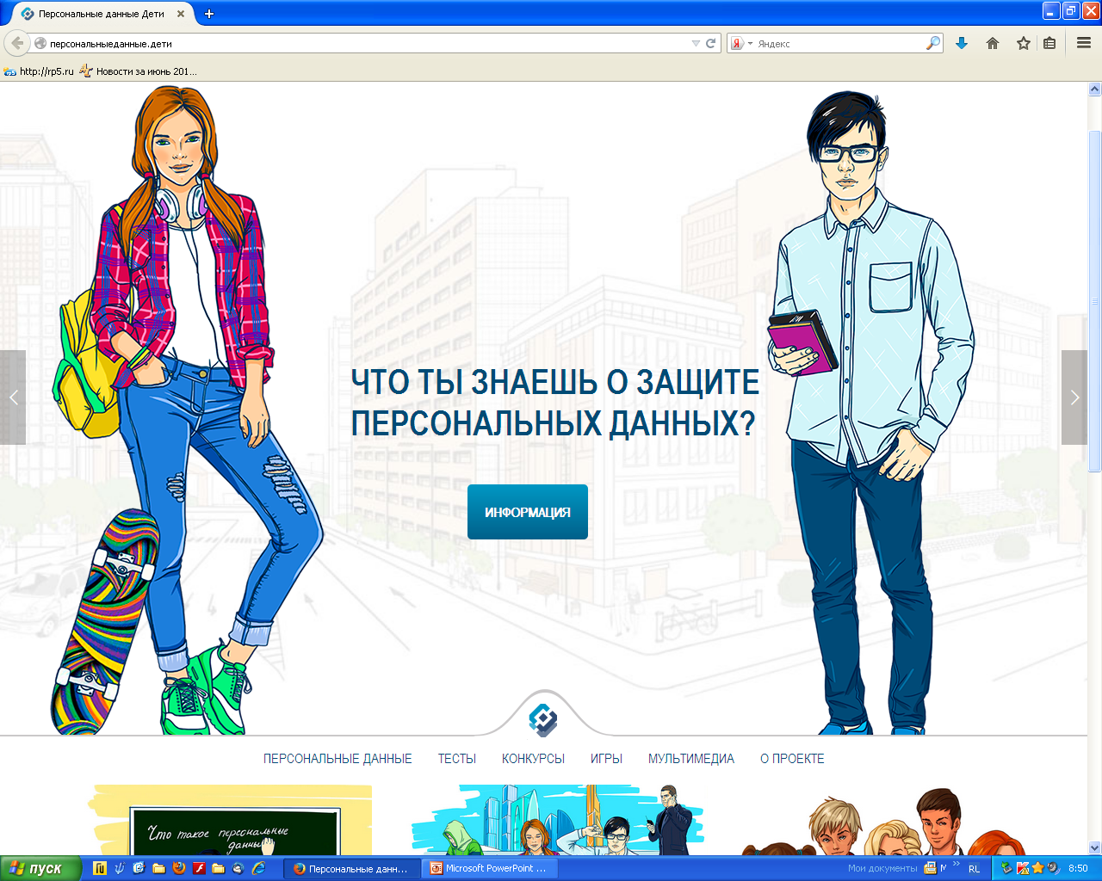

Slide 4
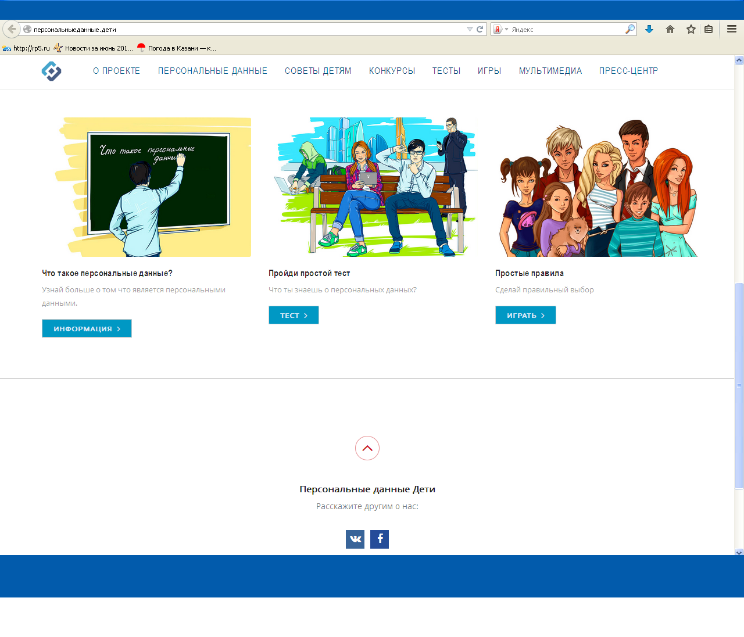

Slide 5
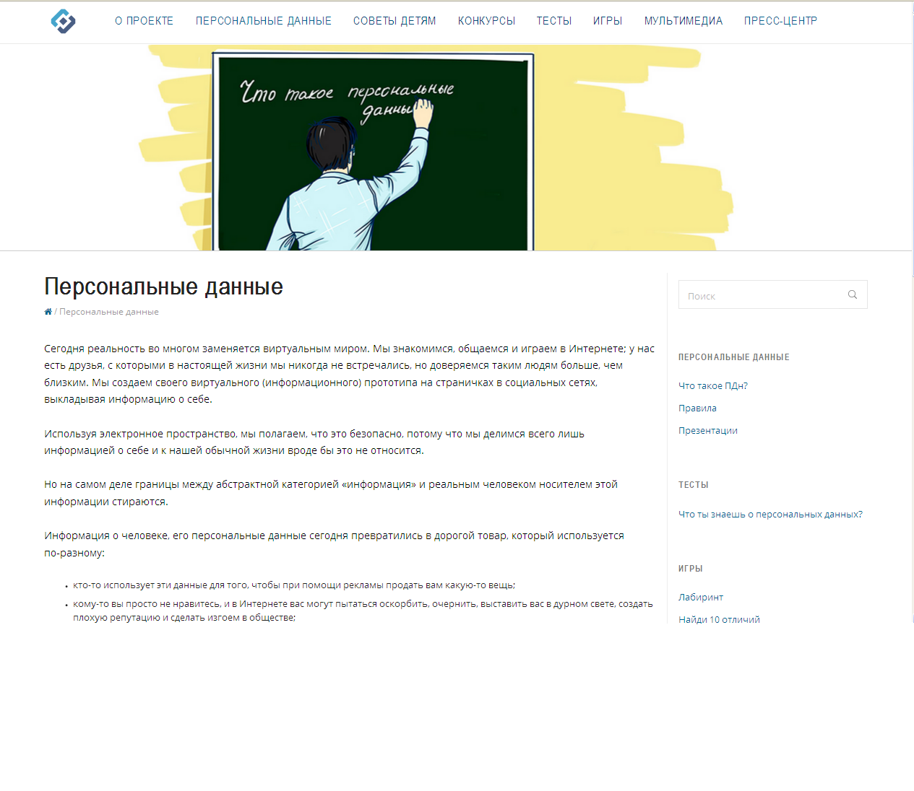

Slide 6
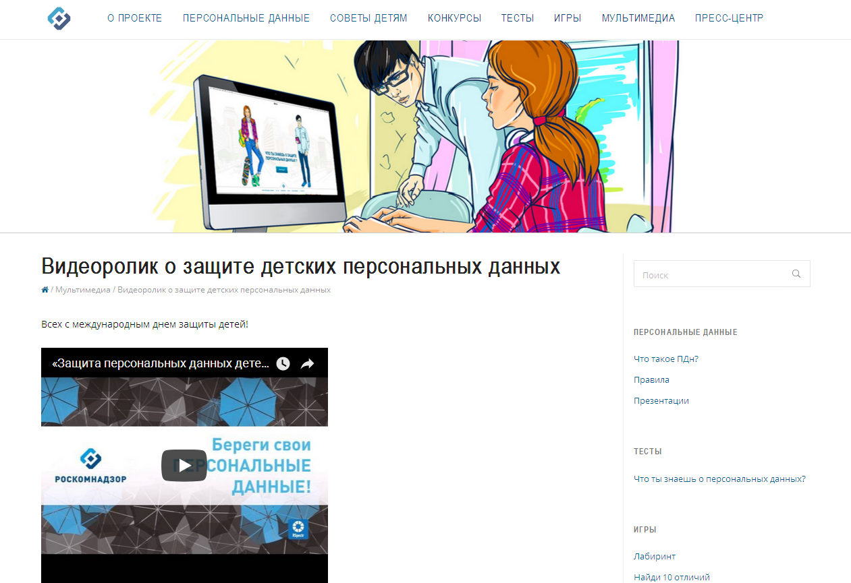

Slide 7
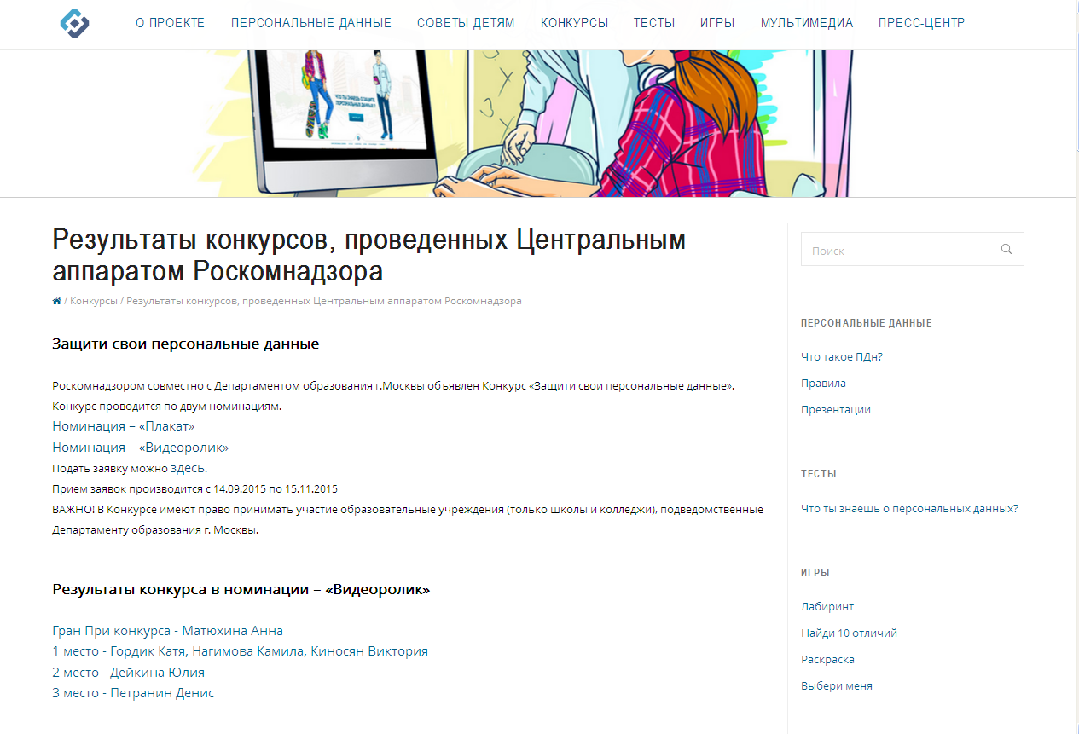

Slide 8
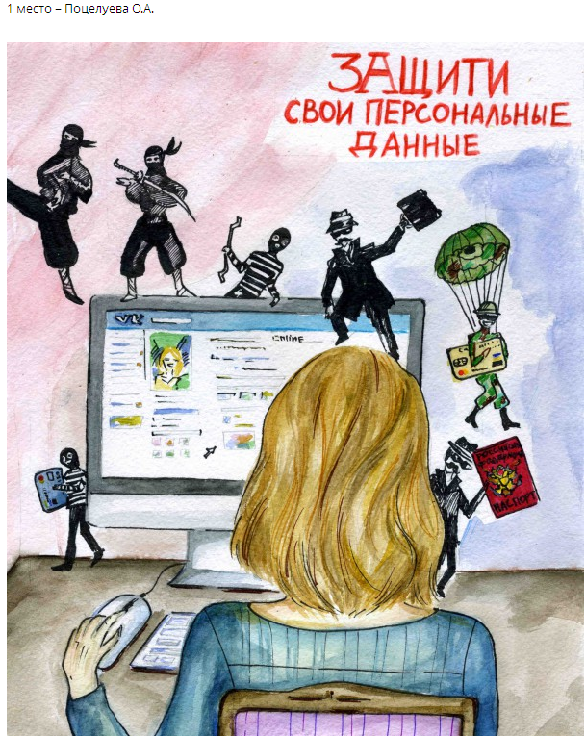
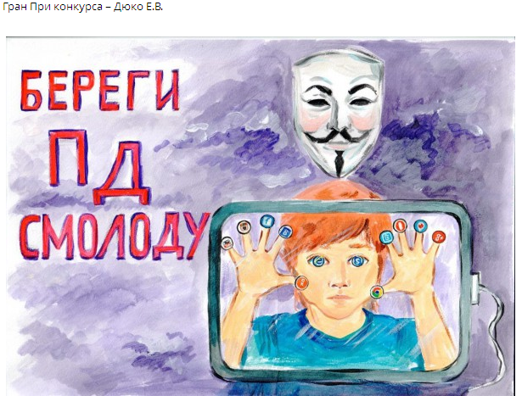
Результаты конкурса в номинации «Плакат»

Slide 9
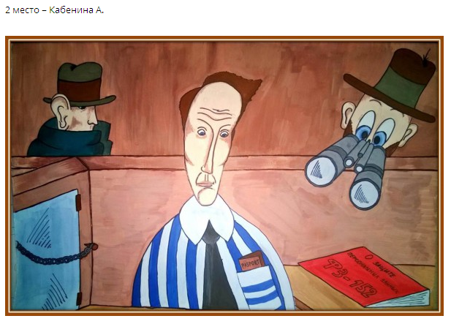


Slide 10
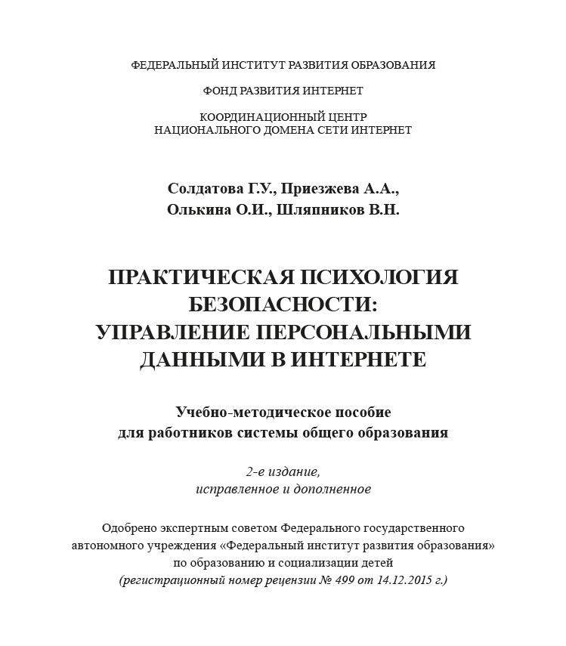
http://d-russia.ru/wp-content/uploads/2017/02/internet-bezopasnost.pdf

Slide 11
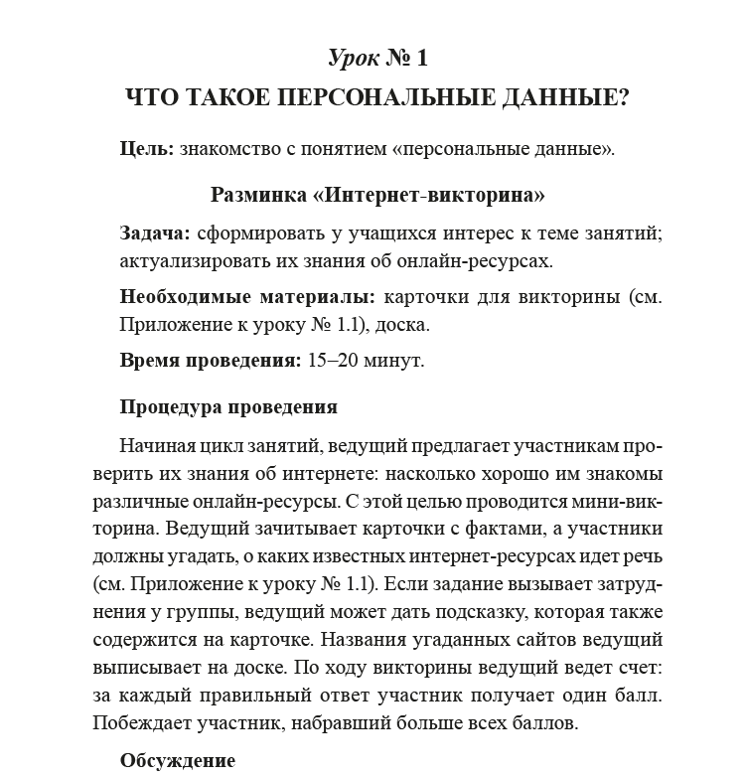
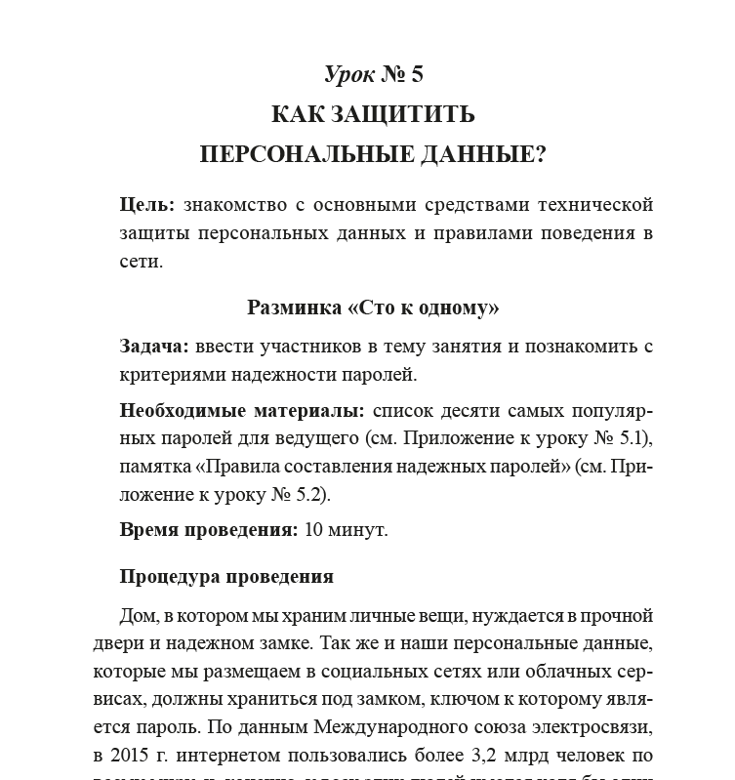

Slide 12
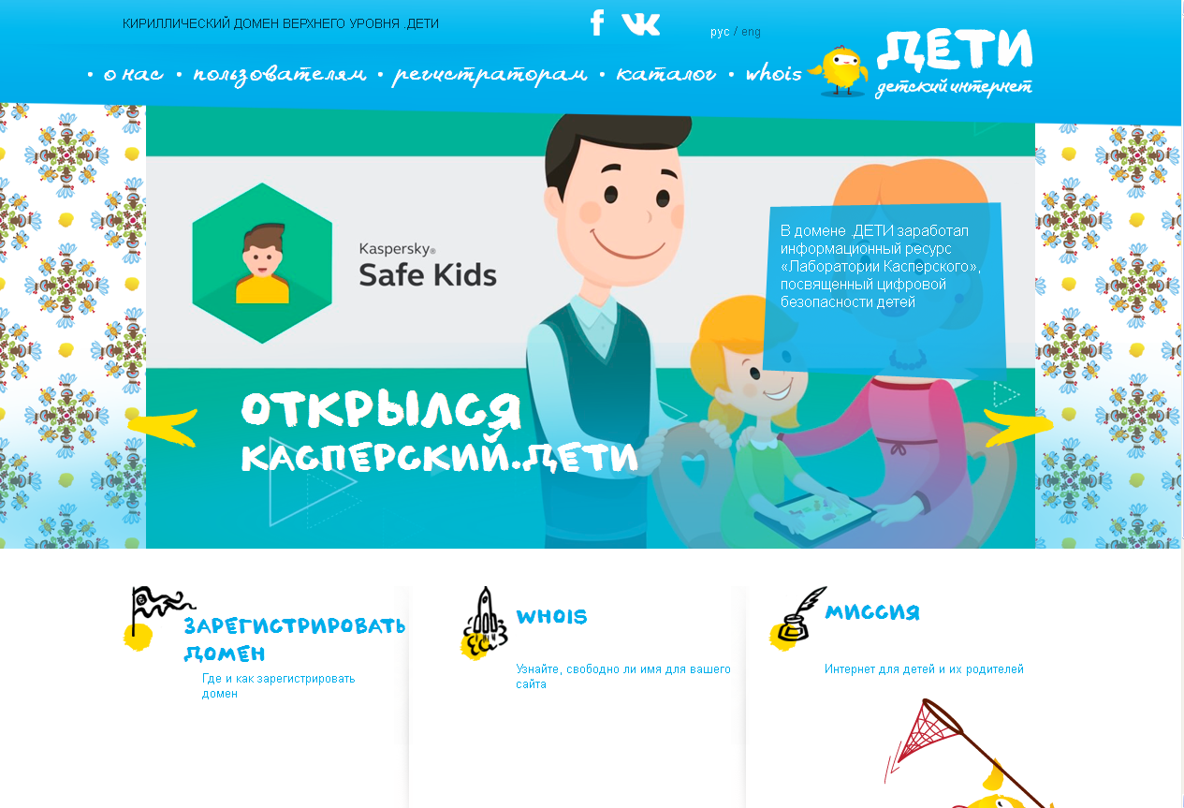

Slide 13
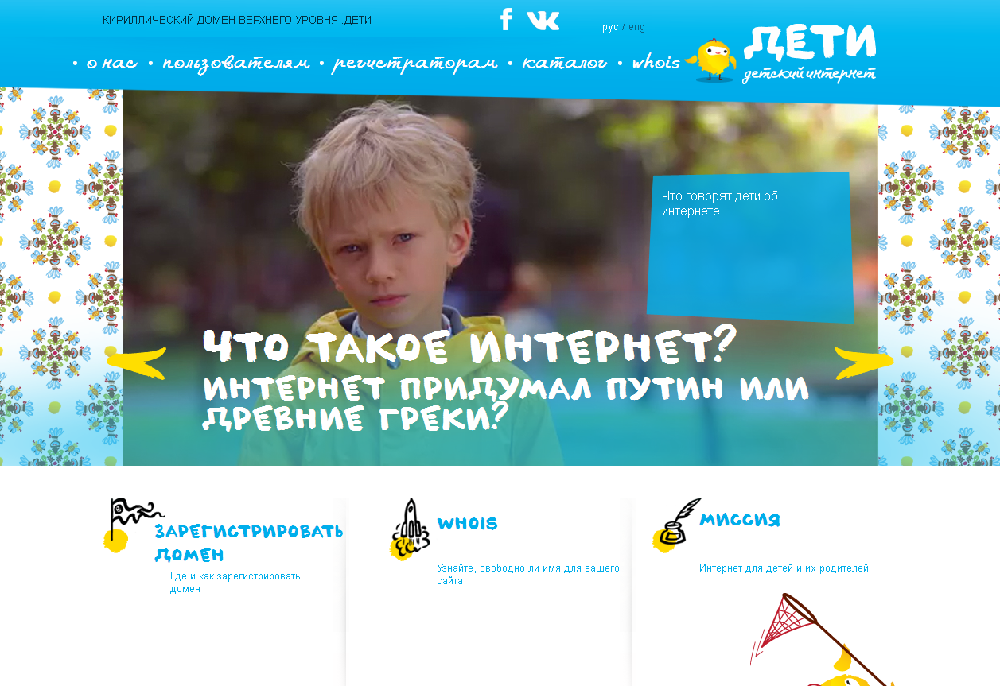

Slide 14
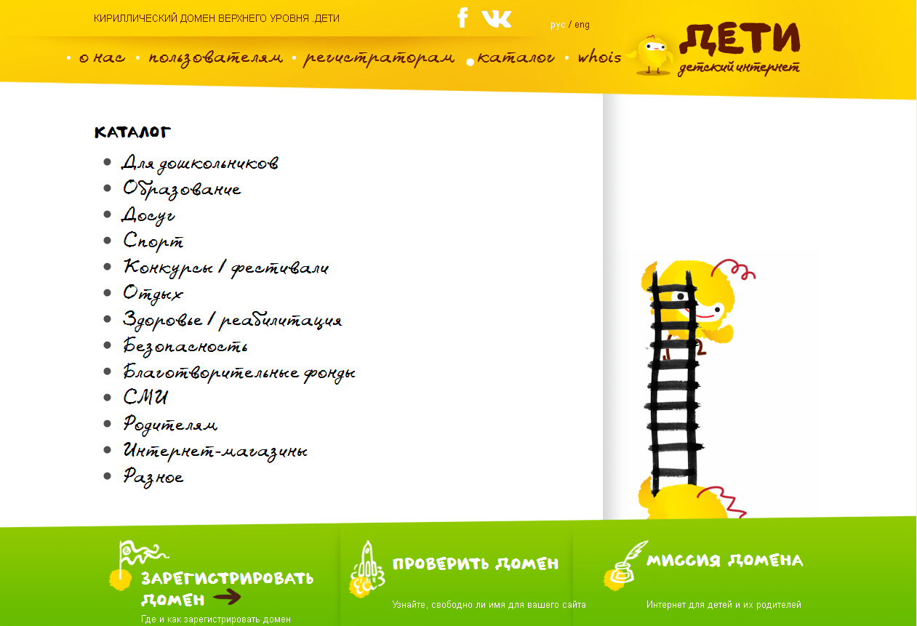

Slide 15
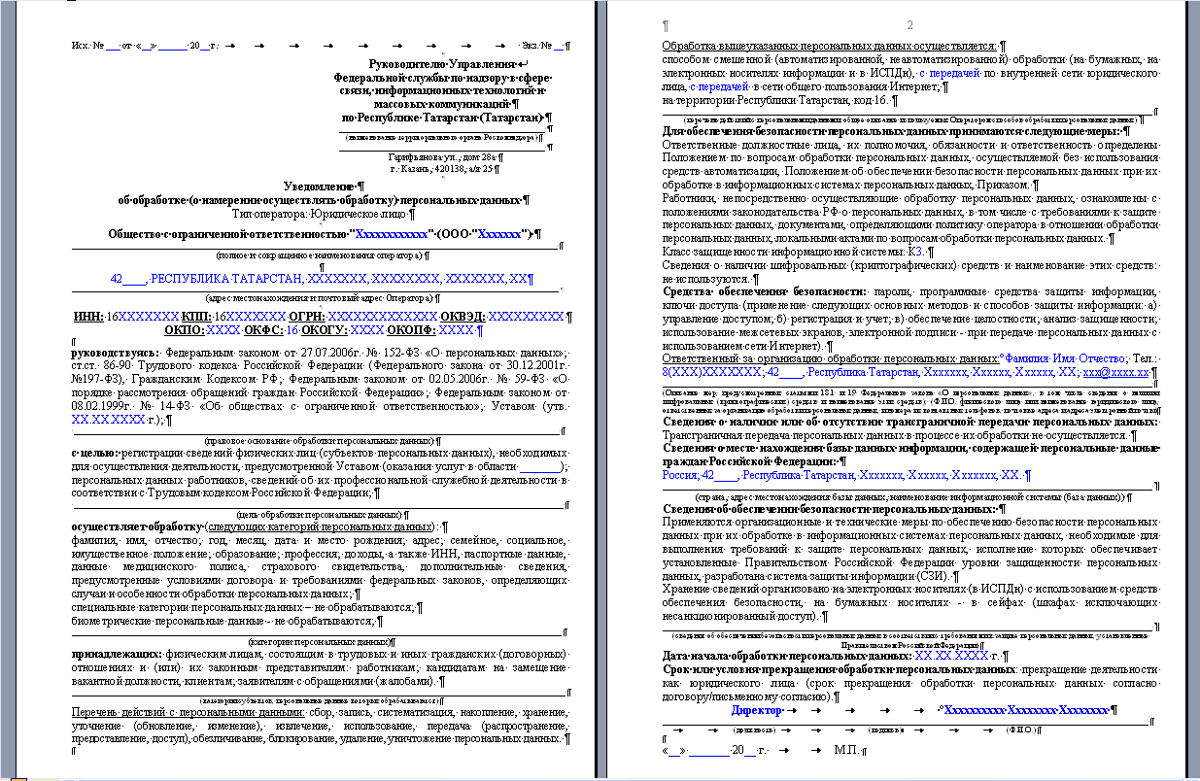
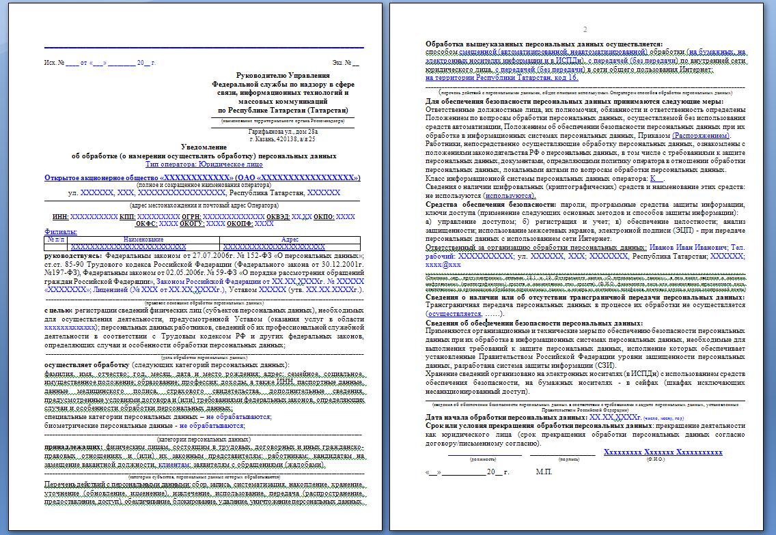
Уведомление об обработке (о намерении осуществлять обработку) персональных данных

Slide 16
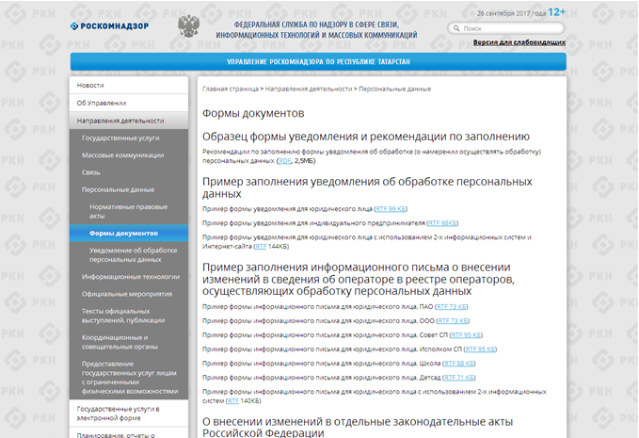
http://16.rkn.gov.ru/directions/personal-data/formy-dokumentov/

Slide 17
Спасибо за внимание!

